Slide 1
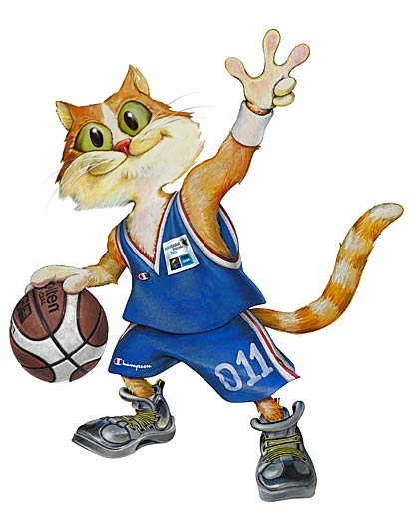
КОШАРКА

Slide 2
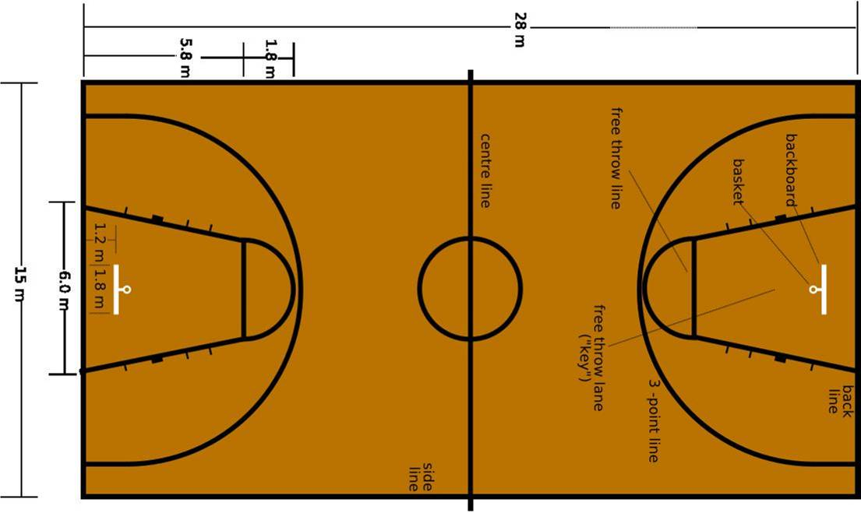
Терен за кошарка

Slide 3
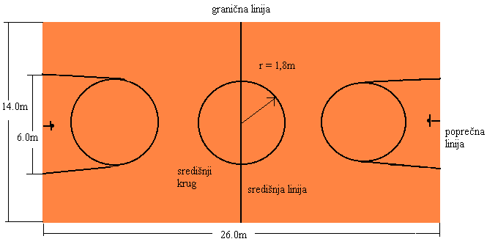

Slide 4
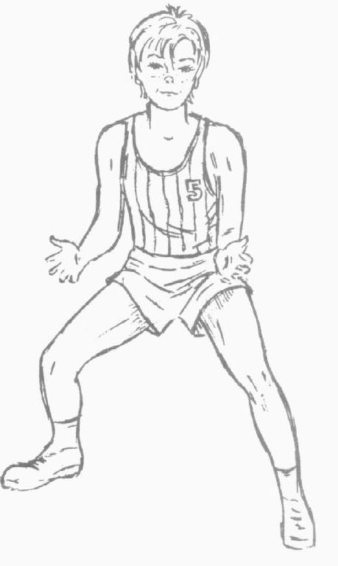
Кошаркарски став
Nozete se svitkani vo
kolenata.
Ednata noga polovina ~ekor e napred pred drugata.
Racete se malce svitkani i odlepeni od teloto.
Teloto e malку navaleno nanapred, a pogledot e napred.

Slide 5
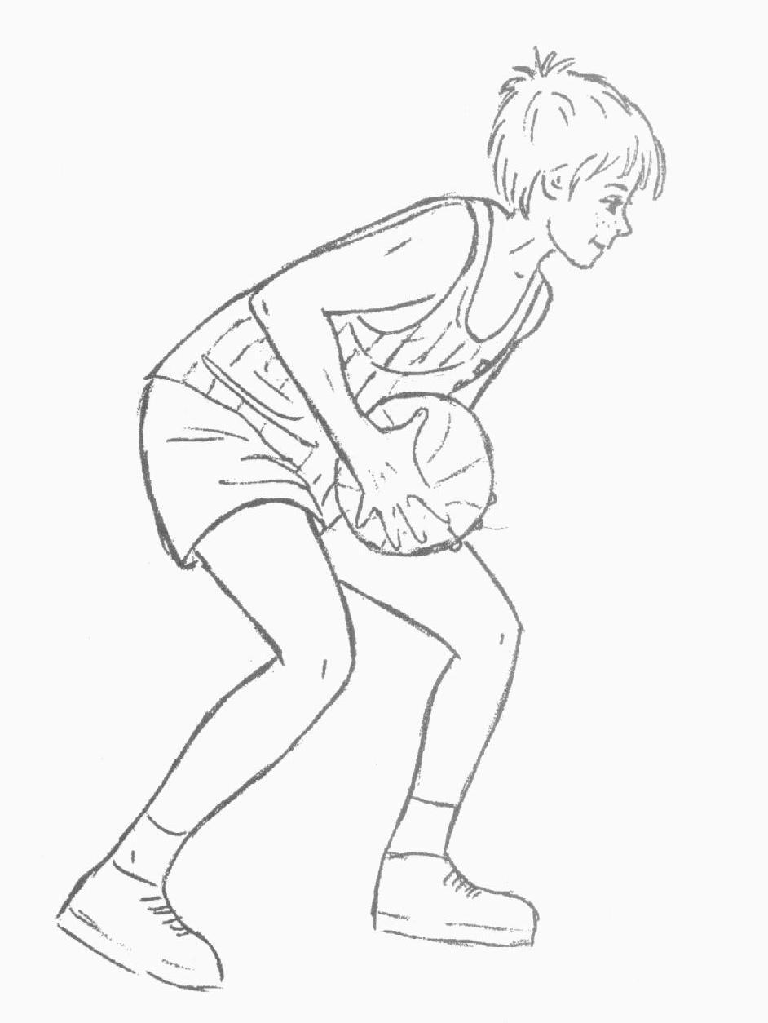
Po~eten ko{arkarski stav so topka
Nozete se svitkani, ednata noga e ponapred i te`inata e na taa noga (nogata gazi na celo stapalo)
Teloto e navaleno malку nanapred, a glavata malce podispravena za da mo`e da go prati terenot
Racete se svitkani vo latkite i so {iroki prsti se dr`i topkata

Slide 6
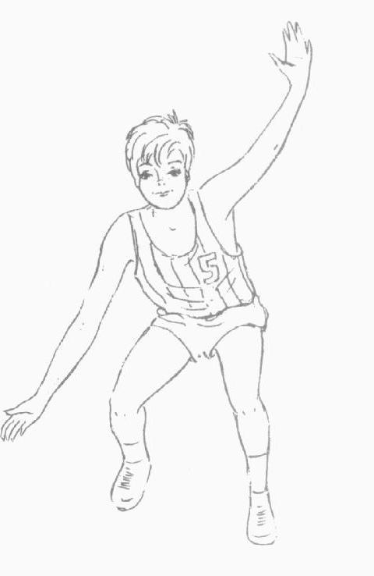
Odbranben ko{arkarski stav bez topka
Nozete se polusvitkani vo zglobovite na kolenoto i kolkot
Teloto e navaleno nanapred
Racete se malce svitkani vo laktite i postaveni prema potreba (rakata gore spre~uva dodavawe, rakata dole spre~uva driblig)

Slide 7
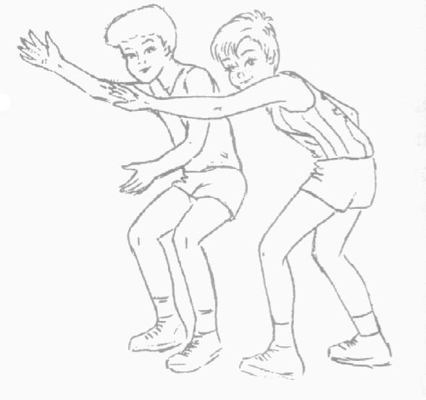
Stav vo odbrana na igra~ koj mo`e da primi topka
Rakata e malку svitkana vo zglobot ili ispru`ena vo strana od kade protivnikot mo`e da primi topka
Rakata mo`e da bide postavena vo pravecot na dodavaweto so cel da se prese~e topkata

Slide 8
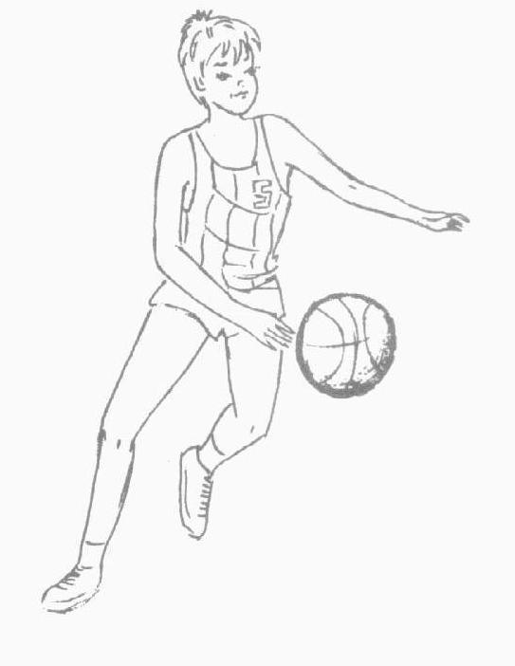
Driblig
Predna promena na
pravecot na topkata.
Odnosno koga topkata ja tapkame so ednata pa so drugata raka napred pred teloto

Slide 9
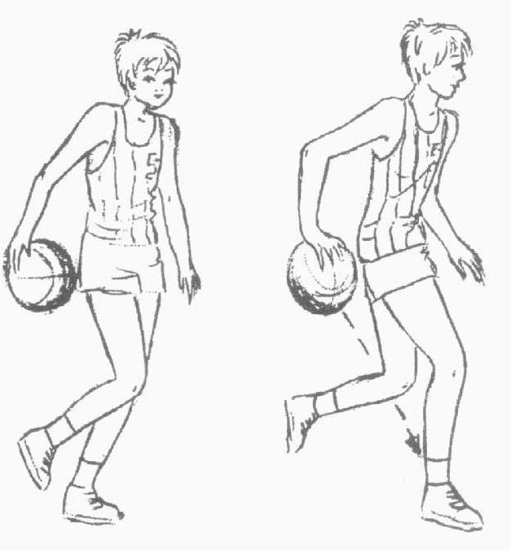
Zadna promena na
pravec na topkata
Topkata pominuva od ednata raka preku podot se prefrla vo drugata raka no pozadi teloto i potoa se prodol`uva so vodewe na topkata

Slide 10
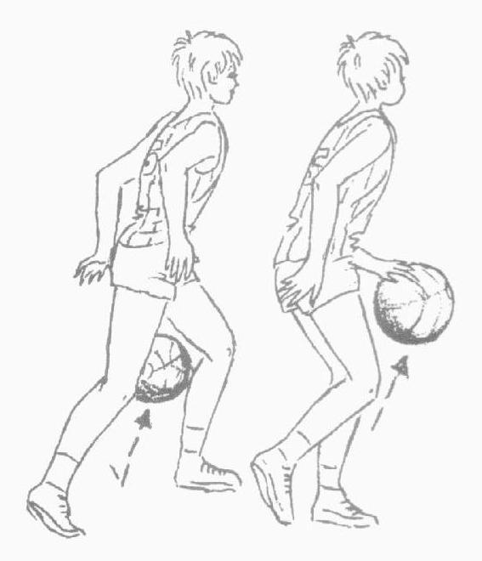
Дриблинг низ нозе
Promena na pravец со дриблинг низ нозе
So ednata raka topkata se tapnuva na podot низ nozete i se prifa}a so drugata raka
Ova naj~esto se izveduva poradi nagli promeni na pravecot na dvi`ewe

Slide 11
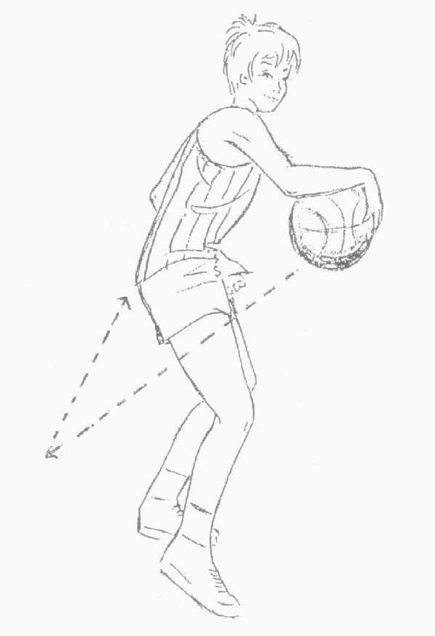
Ролинг
Rolingot e eden od na~inite na dribling, odnosno promena na pravecot so vrtewe okolu ednata noga.
Ako topkata se vodi so desna raka vrteweto treba da bide okolu levata noga

Slide 12
Ви благодарам на вниманието

